Slide 1
Computer vision fundamentals

Slide 2
Pourquoi apprendre les bases?

Slide 3
PREPROCESSING (Denoising, Transformation,…)
USE CASES SIMPLE
DATA AUGMENTATION
COMPREHENSION ET INTUITION GENERAL

Slide 4
Prérequis :
  Pillow (PIL : Python Imaging Library) : Ouverture, manipulation et sauvegarde d’image.
  OpenCv : Traitement d’image photo ou video en général
  Numpy : Calcules avec des matrices multidimensionnelles
  Matplotlib : Visualisation de donnée

Slide 5
Representation numerique d’une image

Slide 6
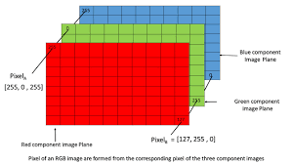
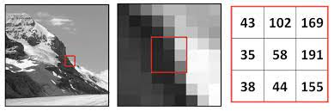
GrayScale et RGB (Red, Green, Blue)
Une image encodé en Grayscale (nuance de gris) peut être vue comme une matrice ayants pour dimensions le nombre de pixel suivant la largeur (width) et la hauteur (height) de celle-ci, chaque éléments de la matrice peut prendre une valeur entre 0 (noir) et 255 (blanc).
L’encodage en RGB peut être vue comme une superposition de 3 de ces matrices (canal rouge, vert et bleu)

Slide 7
Transformation d’une image

Slide 8
TRANSFORMATION GEOMETRIQUE
Redimensionnement
Translation
Rotation
Transformation Affine
Transformation Perspective

Slide 9
CONVOLUTION/FILTRE
IMAGE SMOOTHING (denoising) :
  Mean Filter : Moyenne des pixels voisins de la taille du noyau
  Median Filter : Médiane des pixels voisins de la taille du noyau, idéal pour les bruits de type salt and paper
  Gaussian Filter: Filtre avec une distribution gaussienne, idéale pour les bruits gaussien
DETECTION DE CONTOUR:
  The Sobel edge detector
  Canny edge detector

Slide 10
T.P: OBJECT DETECTION

Slide 11
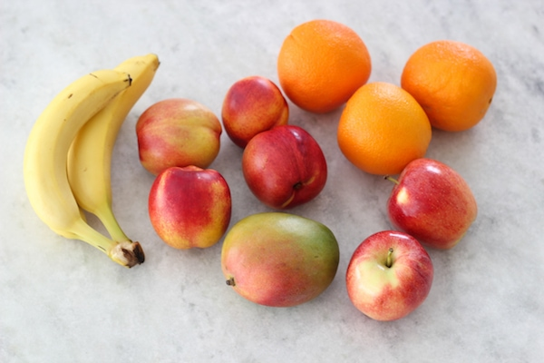
Avec ce qu’on a vu, on va essayer de detecter les pommes des oranges et des bannes
Hints: cv2.findCountour()
cv2.boundingRect()
HOG (scikit-image)

